Slide 1
Proyecto POO 1
Almacenes

Slide 2
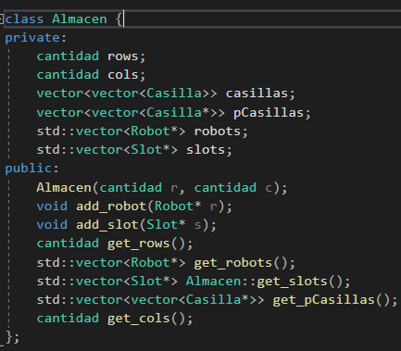
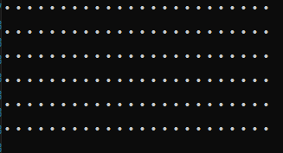
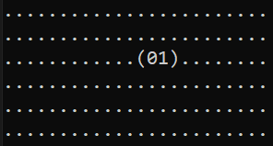

Creación del almacén
Crea un grid de casillas como objetos, se le pueden agregar robots y slot con las funciones add. Los robots son representados con () y los slots con [].
Almacén 6x6
Almacén 6x6, con robot en 2, 3
Almacén 6x6, con slot en 4, 4

Slide 3
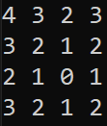
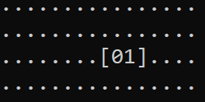
Creacion del camino
El camino más corto a al slot donde el robot dejará el producto se haya con una versión personalizada y desarrollada desde cero del algoritmo A*.
Primero se asigna con una función recursiva un score a todas las casillas del almacén donde cada casilla tendrá como score el menor score de las casillas adyacentes + 1, el caso inicial es en slot meta, que tendrá un score de 0.
Score correspondiente a cada casilla para llegar a 2, 2
Almacén 4x4 con slot en 2, 2

Slide 4
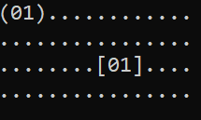
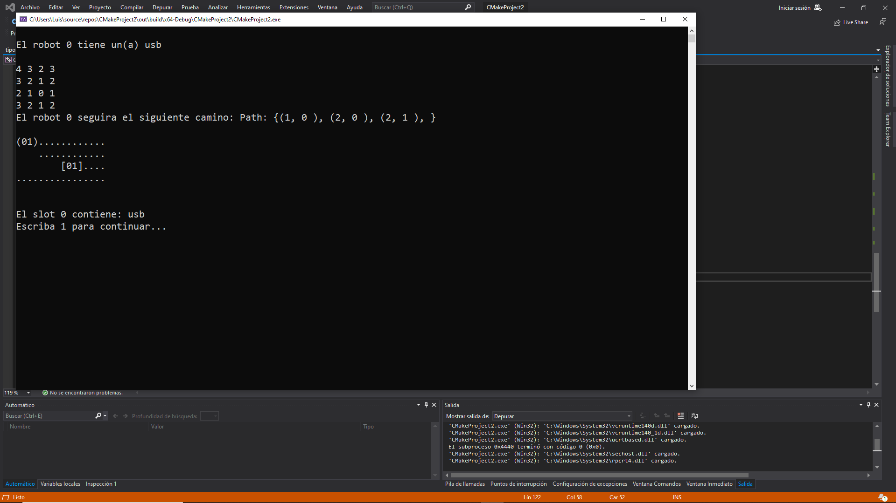
Después, el robot sólo tendrá que escoger al moverse la casilla adyacente con menor score sucesivamente hasta que se encuentre en una casilla con score 1, o sea, adyacente al slot meta. En caso sean iguales el programa podría escoger una arbitrariamente. En este caso el programa da prioridad en este orden: abajo, derecha, arriba y finalmente izquierda.
Nuestra función PathFinder() devuelve un vector con las coordenadas a las que el robot tendrá que moverse
Almacén 4x4, con robot en 0, 0 y slot meta en 2, 2.
Después con la función mostrarAlmacenPath() podemos ver el almacén con el path trazado.

Slide 5
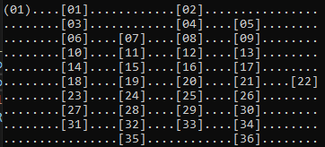
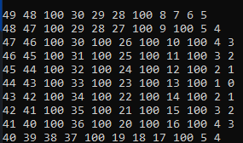
Para tomar en cuenta los obstáculos, que en un almacén podrían slots a donde el robot no tiene que ir, en la función que asigna el score a las casillas, les asigna un score muy alto a las casillas que poseen un obstáculo para que así el robot no pase nunca por ellas.
Almacén donde el robot 1 quiere llegar al slot 22
Las casillas con obstáculos tienen score 100, haciendo imposible que el robot escoja pasar por ahí, se podría modificar con un valor más grande para almacenes que lo requieran

Slide 6
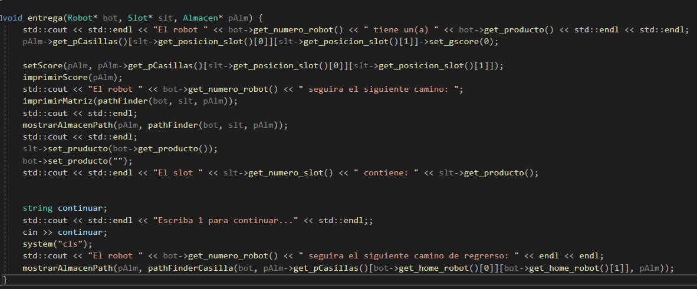
Entrega
Finalmente creamos una funcion entrega que recibe un robot, un slot y el almacén que automáticamente implementa el pathfinding y te muestra el camino más corto, además de depositar el producto del robot en el slot y dibujar el camino de regreso del robot a su casilla home.

